Slide 1
Социальный интеллект и факторы влияющие на его развитие.
ГРУППА КОМПАНИЙ «РОСВОДОКАНАЛ»
ООО «Тюмень Водоканал»
01.06.2016
www.rosvodokanal.ru

Slide 2


Цель проекта
Цель проекта – изучение влияния социального интеллекта на успешность в профессиональном
и карьерном росте сотрудников
ООО «Тюмень Водоканал».

Slide 3
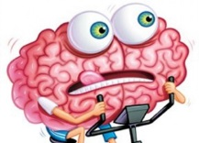


История вопроса.
Интеллект – (от лат. Intellectus – ощущение, восприятие, понимание, рассудок) – качество психики, состоящие из способности
адаптироваться к новым ситуациям,
способности к обучению на основе
опыта, пониманию и применению
абстрактных концепций и использо-
вание своих знаний для управления
окружающей средой.

Slide 4

Актуальность проекта
Актуальность - изучение социального интеллекта и подтверждение гипотезы о его влиянии на успешный карьерный рост и быструю адаптацию сотрудников
на предприятии для дальнейшего
использования в процессе «Входного
контроля».

Slide 5


История вопроса.
Социальный интеллект - способность правильно понимать поведение людей. Эта способность необходима для эффективного межличностного взаимодействия и успешной социальной адаптации.

Slide 6
История вопроса.
Интеллект – (от лат. Intellectus – ощущение, восприятие, понимание, рассудок) – качество психики, состоящие из способности
адаптироваться к новым ситуациям,
способности к обучению на основе
опыта, пониманию и применению
абстрактных концепций и использо-
вание своих знаний для управления
окружающей средой.

Slide 7
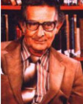
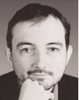
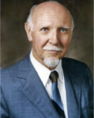
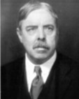
Различные взгляды на составляющие социального интеллекта.
Г. Айзенк
Ушаков Д.В.
Социальный интеллект - это способность индивида использовать психометрический интеллект в целях адаптации к требованиям общества.
Показатели социального интеллекта должны быть связаны с личностными особенностями людей.
Р. Кеттелл
Э. Торндайк
Выделял две стороны социального интеллекта: одна из них обуславливалась особенностями строения и функционирования головного мозга (потенциальный интеллект), другая — влиянием окружающей среды (кристаллический интеллект)
социальный интеллект - часть общего интеллекта. Значительное внимание уделял познавательным процессам, таким как социальное восприятие.

Slide 8
Результаты проведенного анкетирования на тему изучения количества социальных контактов в дошкольный и школьный период у ТОП-менеджеров

Slide 9
Результаты проведенного анкетирования на тему изучения количества социальных контактов в дошкольный и школьный период у менеджеров

Slide 10
Результаты проведенного анкетирования на тему изучения количества социальных контактов в дошкольный и школьный период у сотрудников рабочих специальностей

Slide 11
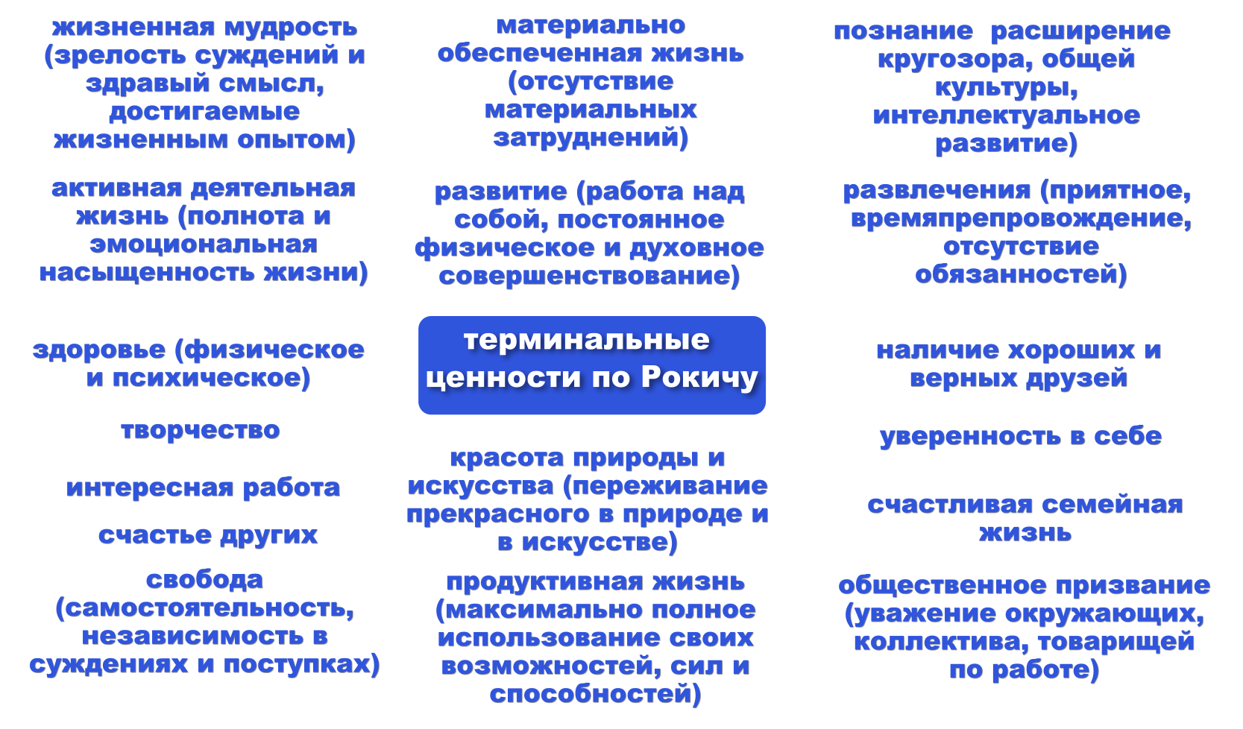
Перечень терминальных ценностей
по Рокичу
Список А (терминальные ценности):
1) активная деятельная жизнь (полнота и эмоциональная насыщенность жизни);
2) жизненная мудрость (зрелость суждений и здравый смысл, достигаемые жизненным опытом);
3) здоровье (физическое и психическое);
4) интересная работа;
5) красота природы и искусства (переживание прекрасного в природе и в искусстве);
6) любовь (духовная и физическая близость с любимым человеком);
7) материально обеспеченная жизнь (отсутствие материальных затруднений);
8) наличие хороших и верных друзей;
9) общественное признание (уважение окружающих, коллектива, товарищей по работе);
10) познание (возможность расширения своего образования, кругозора, общей культуры, интеллектуальное развитие);
11) продуктивная жизнь (максимально полное использование своих возможностей, сил и способностей);
12) развитие (работа над собой, постоянное физическое и духовное совершенствование);
13) развлечения (приятное, необременительное времяпрепровождение, отсутствие обязанностей);
14) свобода (самостоятельность, независимость в суждениях и поступках);
15) счастливая семейная жизнь;
16) счастье других (благосостояние, развитие и совершенствование других людей, всего народа,
человечества в целом);
17) творчество (возможность творческой деятельности);
18) уверенность в себе (внутренняя гармония, свобода от внутренних противоречий, сомнений).

Slide 12
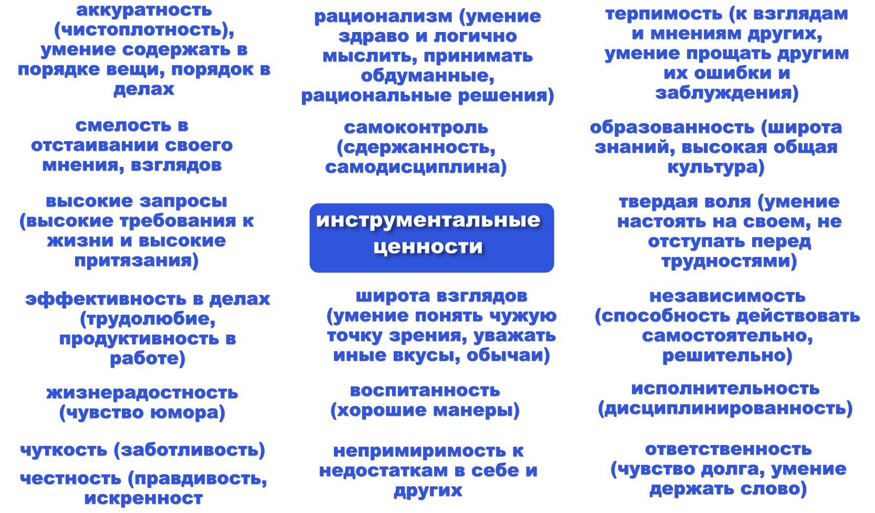
Перечень инстументальных ценностей

Slide 13

Приоритетность терминальных
ценностей у Топ-менеджеров.
N

Slide 14
Приоритетность инструментальных ценностей у
Топ-менеджеров.
N

Slide 15

N
Приоритетность терминальных ценностей у менеджеров

Slide 16
N
Приоритетность инструментальных ценностей у менеджеров

Slide 17

Приоритетность терминальных ценностей у сотрудников рабочих специальностей

Slide 18
Приоритетность инструментальных ценностей у сотрудников рабочих специальностей

Slide 19
Командные роли у Топ-Менеджеров
Ведущие роли
Сопутствующие роли

Slide 20
Командные роли у менеджеров
Ведущие роли
Сопутствующие роли

Slide 21
Командные роли у сотрудников рабочих специальностей
Ведущие роли
Сопутствующие роли

Slide 22


Самооценка у тестируемых
Раскрытие информации
1 – завышенная самооценка
2,3 – адекватная самооценка
4 – заниженная самооценка
5,6 – низкая самооценка
7 – резко заниженная самооценка

Slide 23

Стрессоустойчивость у тестируемых.
Раскрытие информации
0-10 – стрессоустойчивые
10-20 – часто проявляют стрессоустойчивость
30-40 – стремление к конкуренции, часто проявляют агрессивность
20-50 – нередко проявляется неустойчивость к стрессам

Slide 24

Командность у тестируемых.
Раскрытие информации
48-72 балла, хороший командный игрок.
24-47 балла, хороший член команды, с задатками лидера.
23 и менее балла, вы создаете впечатление одиночки, предпочитаете работу
где есть возможность действовать самостоятельно.

Slide 25
Выводы
Развитие социального интеллекта начинается с младшего дошкольного
Возраста и его формирование тесно связано с расширением социальных
контактов ребенка (детский сад, кружки, участие в мероприятиях, общение
с людьми разного возраста).
Активная социальная позиция в дошкольный, школьный и периоды
профессионального становления способствует формированию таких
ценностей как: интересная работа, продуктивная жизнь, счастливая семейная
жизнь, развитие, т.е. уровень потребностей таких людей выходит за рамки
базовых потребностей таких как, материальная обеспеченность, здоровье,
любовь.
3. Как специалистами держится четкая ролевая позиция в профессиональной жизни как мы видели у Топов – творец, у менеджеров реализатор – доводчик, у сотрудников рабочих профессий не было выявлено четко обозначенных ролевых позиций.

Slide 26
Командность в работе приоритет для успешных людей.
В связи с тем, что в нашем мини исследовании определяющим фактором развития социального интеллекта стала активная социальная позиция, общение с разными людьми, участие в разноплановых мероприятиях, Мы планируем продолжить данную работу развивая социальный интеллект молодых специалистов через организацию различных мероприятий и формирование навыков командной работы.
В процедуру входного контроля при подборе кандидатов на руководящие должности рекомендуем ввести тест на ценностные ориентации так как это очень показательная методика в части жизненных ориентиров, потребностей и мотивации человека.

Slide 27
Спасибо за внимание!

Slide 28
Социальный интеллект и факторы влияющие на его развитие.
ГРУППА КОМПАНИЙ «РОСВОДОКАНАЛ»
ООО «Тюмень Водоканал»
01.06.2016
www.rosvodokanal.ru

